Slide 1
Ambalaža i polimerni materijali – stanje i pravci razvoja
Dr.sc. Marica Mlinac Mišak, dipl.ing.
Patent Portae j.d.o.o.
Savjetodavni servis
Zagreb
mmisak@inet.hr
Polimerni materijali i ambalaža, 26. studeni 2014., Zagreb

Slide 2
Sadržaj
Stanje tržišta ambalaže
Ambalaža i njena uloga
Polimerna ambalaža
Barijerni polimerni materijali
Ambalaža modificirane atmosfere ( MAP) (Modified atmosphere packaging)
Aktivna ambalaža
Inteligentna ambalaža

Slide 3
Stanje tržišta ambalaže
Do 2020. rast tržišta ambalaže : 4-5% godišnje
Do 2020. vrijednost industrije ambalaže: 1 trilijun $
Preko 50% svih proizvoda u EU je u plastičnoj ambalaži
U posljednjih 10 godina ukupna masa plastične ambalaže smanjena 28%
Pakiranje hrane i pića čini 50% ukupne vrijednosti ambalaže

Slide 4
Stanje tržišta ambalaže Tablica 2. Potrošnja plastike u EU u 2012. godini
Tablica 3. Svjetski rast ambalaže do 2020.godine
Izvor:Pira Int,2010
Područje primjene | Udio potrošnje, %
Ambalaža | 39,4
Građevinarstvo | 20,3
Automobilska industrija | 8,2
Elektro/elektronska industrija | 5,5
Poljoprivreda | 4,2
Ostalo/namještaj, kućanski uređaji, sport, zdravlje, sigurnost | 22,4

Slide 5
Stanje tržišta ambalaže Tablica 3. Svjetski rast ambalaže do 2020.godine
Tablica 3. Svjetski rast ambalaže do 2020.godine
Izvor:Pira Int,2010
Tip ambalaže | 2010 /vrijednost | 2020/vrijednost | Godišnji rast %
 | bilijun $ | bilijun $
Kartonska ambalaža | 210 | 280 | 2,9
Čvrsta plastična ambalaža | 144 | 250 | 5,7
Savitljivi plastični film i folija, papir | 130 | 200 | 4,4
Metal | 101 | 125 | 2,2
Staklo | 45 | 50 | 1,1
Ostalo | 40 | 45 | 1,2

Slide 6
Uloga ambalaže(1)
Ambalaža objedinjuje nekoliko kategorija ljudske djelatnosti: znanost, umjetnost i tehnologiju
Ambalaža uključuje proces dizajniranja, marketing i proizvodnju
Ambalaža je potpuno integrirana u svakodnevni život potrošača
Ambalaža je intelektualno vlasništvo u širem smislu i uključuje brend i industrijski dizajn

Slide 7
Uloga ambalaže(2)
Ambalaža je vrlo važan globalni sektor industrije:
Predstavlja oko 2% bruto nacionalnog proizvoda u razvijenim zemljama
Proizvodnja ambalažnog materijala je višefunkcionalni proces i zahtijeva:
Sigurnost proizvoda
Produljenje vijeka trajanja proizvoda
Prihvatljivost troškova
Zaštitu okoliša
Prihvatljivost i zadovoljstvo potrošača

Slide 8
Uloga ambalaže (3)
Primarna uloga ambalaže
Umanjiti prijenos topline i svjetla
Zaštititi prijenos plina izvana prema unutra i obrnuto
Očuvati kvalitetu proizvoda
Zaštititi fizičko oštećenje izvana
Zaštititi kontaminaciju prašinom
Sekundarna uloga ambalaže
Olakšati distribuciju proizvoda do potrošača
Vizuelna komunikacija s potrošačem

Slide 9
Polimerna ambalaža- kriteriji odabira
Zaštita proizvoda
Kompatibilnost ambalaže i proizvoda
Zdravstvena ispravnost
Mogućnost dekoracije
Oprema za proizvodnju
Sposobnost zavarivanja
Čvrstoća
Zakonski propisi
Dostupnost materijala
Cijena

Slide 10
Polimerna ambalaža -barijerna svojstva
Brzina prijenosa vodene pare- WVTR
Ovisi o brzini propusnosti kroz materijal i razlici tlaka vodene pare izvana i unutar pakovine
Brzina propusnosti je funkcija topivosti vode u polimeru i njegovom koeficijentu difuzije
Topivost vode ovisi o interakciji polarne molekule vode i strukture polimerne molekule
Difuzija ovisi o stupnju kristalnosti i sadržaju vlage u polimeru
Što je viša kristalnost, niža je brzina difuzije
WVTR ovisi o debljini materijala / pretpostavlja se da je odnos linearan

Slide 11
Polimerna ambalaža -barijerna svojstva
Propusnost plinova-O2,CO2, dušik
Propusnost kisika je 6 puta veća od dušika
Propusnost CO2 je 4 puta veća od kisika a 24 puta veća od dušika
CO2 kao najveća molekula u odnosu na O2 i dušik ima najveći koeficijent propusnosti kroz polimerne filmove
Čimbenici koji utječu na propusnost polimera:
Kemijska narav polimera
Mikrostruktura polimera – kristalnost, debljina filma, temperatura, relativna vlaga i hlapive supstance(monomeri)
Dodatni slojevi kao: metalizacija, SIOx, AlOx,, PVdC i drugo

Slide 12
Polimerna ambalaža - barijerna svojstva
Aluminijska folija
Polietileni/LDPE,LlDPE, mLLDPE, HDPE
Biaksijalno orijentirani PP-BOPP
Biaksijalno orijentirani poliester-BOPET
Biaksijalno orijentirani poliamid-BOPA/PA6, PA6,6
Etilen(vinil) alkohol-EVOH
poliviniliden(klorid) kopolimer-PVdC
Al-metalizirani sloj
Oslojavanje SIOx,ALOx

Slide 13
Polimerna ambalaža- barijerna svojstva Tablica 10. Barijerna svojstva ambalaže- standardni i bio-polimeri

Slide 14
Polimerna ambalaža – modificirana atmosfera
Modifikacija unutarnje atmosfere pakovine uključuje plinove:
Dušik
Ugljikov dioksid, CO2
Kisik, O2
Prednosti:
produženje vijeka trajanja proizvoda ( hrana i lijekovi)
Smanjenje rasta mikroorganizama
Smanjenje klijavosti(povrće)
Zadržavanje hranjivih vrijednosti proizvoda
Zadržavanje boje i arome proizvoda

Slide 15
Polimerna aktivna ambalaža-primjena
Absorpcija/uklanjanje:
Kisik, ugljikov dioksid, vlaga, etilen, mirisi, UV svjetlo
Otpuštanje/emisija:
Etanol, ugljikov dioksid, antioksidanti, sumporni dioksid, mirisi,
Kontrola temperature
Samo-zagrijavanje, samo-hlađenje, osjetljivost na mikrovalne zrake, temperaturno osjetljiva ambalaža
Kontrola mikroorganizama
Plijesni, gljivice, bakterije

Slide 16
Polimerna aktivna ambalaža- uklanjanje kisika, O2
Povišeni sadržaj kisika unutar pakovine hrane uzrokuje:
Rast mikroorganizama
Gubitak mirisa i arome
Promjena boje
Gubitak hranjivih sastojaka
Smanjenje vijeka trajanja
Postojeći načini uklanjanja kisika:
Oksidacija željeznog praha
Oksidacija askorbinske kiseline
Fotosenzitivna oksidacija boja
Enzimatska oksidacija i drugo

Slide 17
Polimerna aktivna ambalaža- funkcionalni dodaci Tablica 13. Vrijednosni udio funkcionalnih dodataka u plastičnoj ambalaži, EU 2013.

Slide 18
Polimerna aktivna ambalaža- ugljikov dioksid, CO2
Funkcionalno djelovanje CO2:
Potiskuje i inhibira rast mikroorganizama
Koncentracija CO2 od 60-80% vrlo djelotvorno inhibira rast mikroorganizama
Difuzija CO2 kroz plastičnu ambalažu je 3-5 puta viša u odnosu na kisik
Kod primjene CO2 potrebna je kontrola njegovog sadržaja
Previsoki sadržaj CO2 uzrokuje djelomični potlak te dolazi do „kolapsa” ambalaže
Visoki sadržaj CO2 uzrokuje promjene okusa - upotrebljava se uglavnom kod pakiranja:
Svježeg mesa, mesa peradi, ribe i sireva

Slide 19
Polimerna aktivna ambalaža- antimikrobni dodaci
Antimikrobni dodaci uključuju:
Aditive, baktericine, enzime, organske kiseline, alkohole, polisaharide i drugo
Primjena aditiva
Dodaju se u polimernu ambalažu (PE,PP,EVOH, TPE)
Savitljiva ambalaža/film, posude, višeslojne folije
Svojstva
Produžuju vijek trajanja svježe hrane
Inhibiraju rast gljivica, plijesni, bakterija

Slide 20
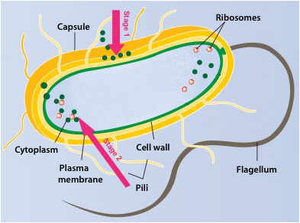
Polimerna aktivna ambalaža- antimikrobni dodaci
Mehanizam djelovanja aktivne supstance :
1.korak: aktivna supstanca narušava funkciju membrane stanice bakterija, gljivica, plijesni
2.korak: aktivne supstance djeluju s enzimima i onemogućavaju ispravno funkcioniranje metabolizma stanice

Slide 21
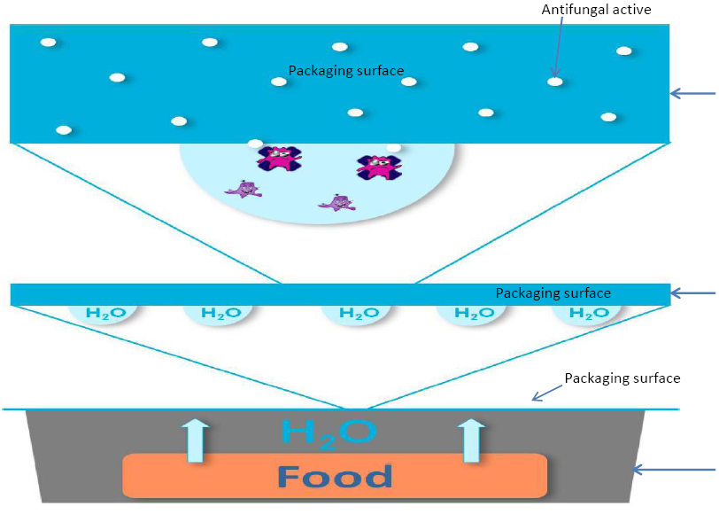
Polimerna aktivna ambalaža- antimikrobni dodaci
Način aktiviranja antimikrobnih aditiva
Korak: zapakirana hrana otpušta vlagu unutar pakovine
Korak: vlaga unutar pakovine koncentrirana je na površini ambalaže
Antimikrobne supstance se aktiviraju prisutnošću vlage na površini ambalaže i deaktiviraju mikroorganizme

Slide 22
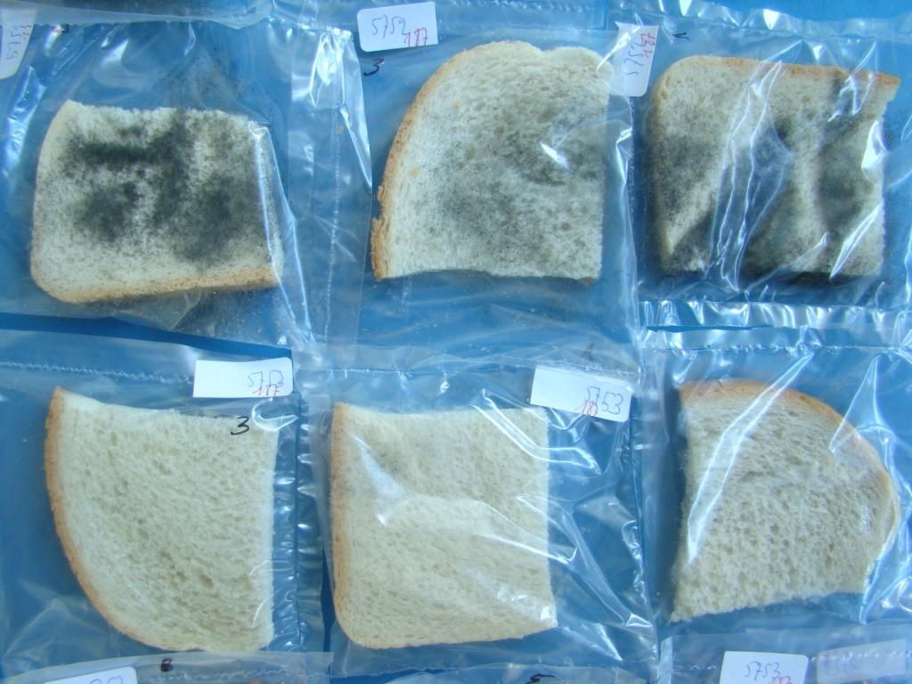
Polimerna aktivna ambalaža- antimikrobni dodaci
Prikaz djelovanja antimikrobnih supstanci
Uzorak kruha: bez dodataka i s dodacima antimikrobnih supstanci u pakovini:
6 dana nakon inokulacije s penicillium roqueforti
Kontrola
S dodacima

Slide 23
Inteligentna ambalaža
Sustav nadzora stanja proizvoda unutar pakovine- (informacije prvenstveno za potrošača)
Indikator promjene temperature- promjena boje
Indikator promjene temperature i vremena (vrijeme trajanja proizvoda)-promjena boje
Indikator sadržaja plina ( CO2, O2, N2)- promjena boja osjetljivih na plin
Indikator svježine proizvoda/pojava truljenja(pojava biogenih amina/meso)
Biosenzori pojava plijesni, gljivica, bakterija ( svježe meso)
RFID ( Radio frequency identification)- budućnost!!

Slide 24
Aktivna ambalaža Tablica 15. Rast vrijednosti (x milijun $) sustava ambalaže u pakiranju hrane i pića u periodu od 2004.-2013.

Slide 25
Umjesto zaključka
Do 2020. godine nužno je:
zamijeniti 25% plastika na osnovi fosilnih izvora, s obnovljivim plastikama na bio-osnovi
smanjiti potrošnju plastične ambalaže za 20%
svesti učešće plastičnog otpada odlaganjem na deponije na 0,5%.

Slide 26
Zahvaljujem na pažnji

